Slide 1
Литераторы Кубани XIX век

Slide 2
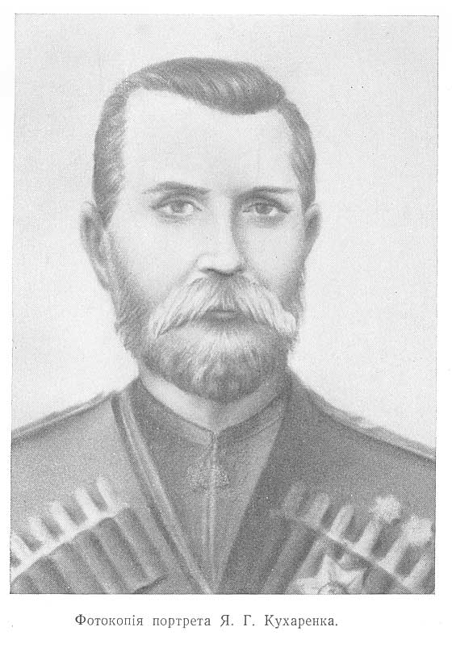
Яков Герасимович Кухаренко

Slide 3
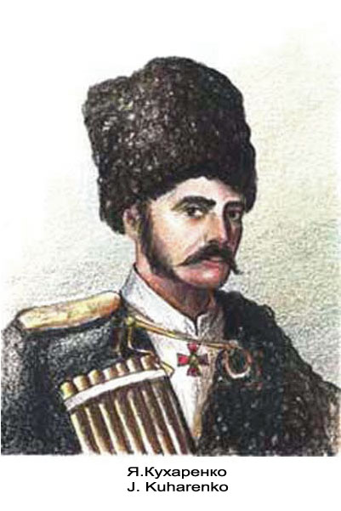

Slide 4
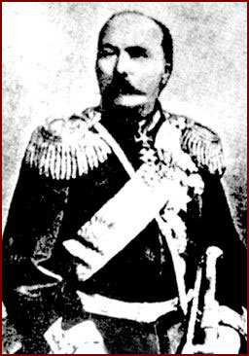
Иван Диомидович Попко

Slide 5
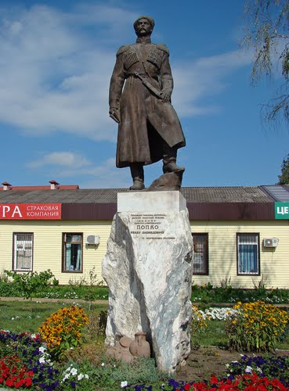

Slide 6
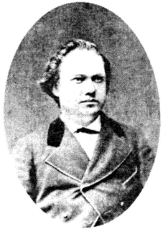
Василий Семенович Мова

Slide 7
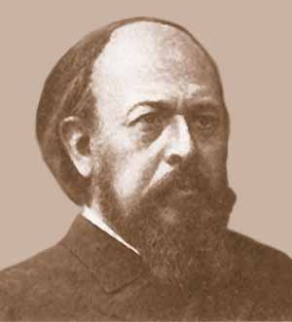
Дмитрий Васильевич Аверкиев

